Slide 1
Экологический след сотовых телефонов
Выполнили: Сарапина Алёна Э-1808 Брютова Елена Э-1804

Slide 2
Влияние сотовых телефонов на окружающую среду в ходе их производства
Для изготовления сотовых телефонов требуется тысячи различных веществ и их сочетаний.
Добывающие производства разрушают поверхность Земли и зачастую загрязняют окружающий воздух и воду.
cреди рабочих технических предприятий высок процент раковых и других смертельных заболеваний.

Slide 3
Энергетические затраты при эксплуатации сотовых телефонов.
Учёные полагают, что поиск в Google наносит прямой вред окружающей среде и экологии, ведь для выполнения поисковых запросов уходит огромное количество энергии.
Вред, который производит один человек, вышедший в интернет для просмотра сайта, составляет около 0,03 грамма углекислого газа в секунду. Если сайт наполнен видео-контентом, то выброс парникового газа увеличится в разы.

Slide 4
Утилизация сотовых телефонов
Сейчас у нас есть уникальная возможность каждый год приобретать для своих нужд полезные и не очень гаджеты, обновлять мобильный телефон и планшетный.
Чаще всего корабли с таким мусором отправляются в Африку, к берегам Ганы и выбрасывают около 50% техники из передовых стан мира.

Slide 5
Борьба с негативным влиянием на окружающую среду
Компании, производящие электронные гаджеты, прекрасно понимают, какой колоссальный ущерб наносят природе. Однако стремление минимизировать негативное влияние присутствует у множества известных компаний и для осуществления этой цели применяются «зелёные технологии».
Символ «Recyclng»

Slide 6
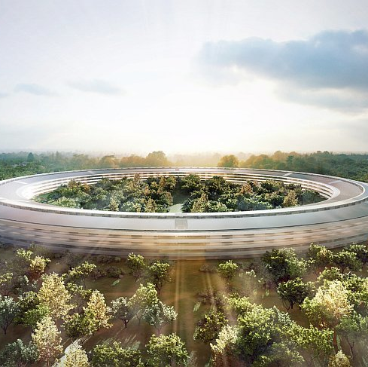
Apple
Как утверждает компания, их новая штаб-квартира будет потреблять на 30% меньше энергии, чем обычный офис технологической компании.

Slide 7
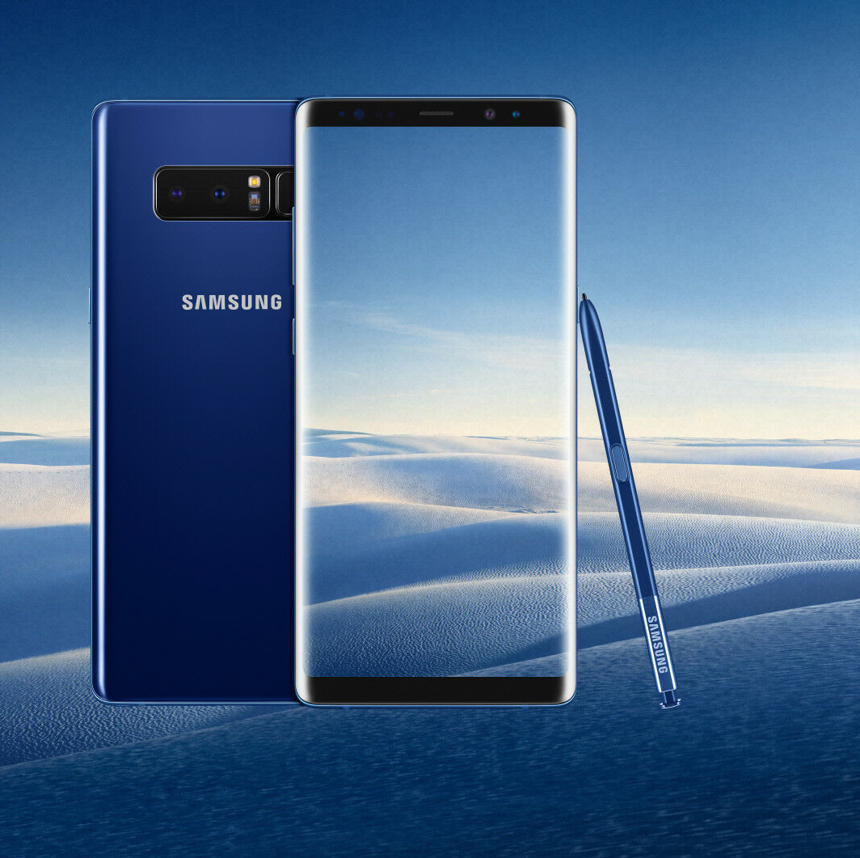
samsung
Как утверждает компания, их смартфоны Samsung GALAXY S5 и S6 выпускаются в высокоэкологичной, полностью перерабатываемой упаковке, а также проверены на наличие опасных для здоровья сырьевых компонентов. Кроме того, после окончания срока службы телефон можно сдать на бесплатную утилизацию.

Slide 8
